Slide 1
Муниципальное бюджетное общеобразовательное учреждение
«Средняя школа № 16 города Евпатории Республики Крым»
Методика работы со словарными словами с учащимися с ОВЗ
Подготовила:
учитель начальных классов
Кибало Надежда Георгиевна
г. Евпатория - 2018 г.

Slide 2
Компоненты письма:
акустический;
артикуляционный;
зрительные представления и точные двигательные навыки;
удерживание памяти.

Slide 3
Словарная работа –
это систематическая,
хорошо организованная,
педагогически целесообразно построенная работа.

Slide 4
Трудности усвоения написания словарных слов:
низкий уровень восприятия зрительного образа;
низкий уровень памяти;
слабая связь между зрительным восприятием и движением руки во время письма.

Slide 5
Методика работы над словарным словом в коррекционной классе
1. Прочитывание напечатанного на таблице слова. Определение его значения.
2. Прочитывание слова в учебнике (в рамке), уточнение его написания.
3. Проговаривание слова по слогам, запись его в тетради, постановка ударения, выделение орфограммы.
4. Написание строчки данного слова.
5. Составление и запись с данным словом словосочетания и предложения.
6. Запись данного слова в словарик.

Slide 6
Изучение словарных слов
по методике С. Н. Лысенковой
Деревья
осина
рябина
берёза
яблоня
Время
вдруг
потом
четверг
Школа
карандаш
ребята
Животные
ворона
воробей
заяц
корова
собака
В магазине
молоко
пальто
коньки
машина
Природа
берёза
ветер
мороз

Slide 7
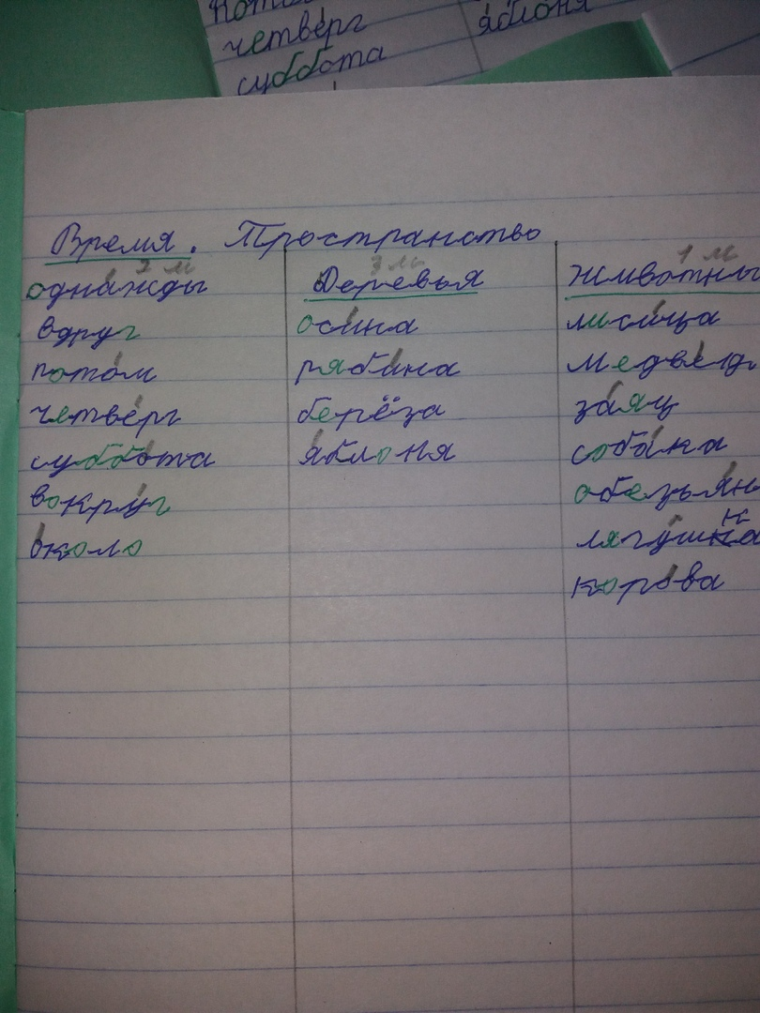
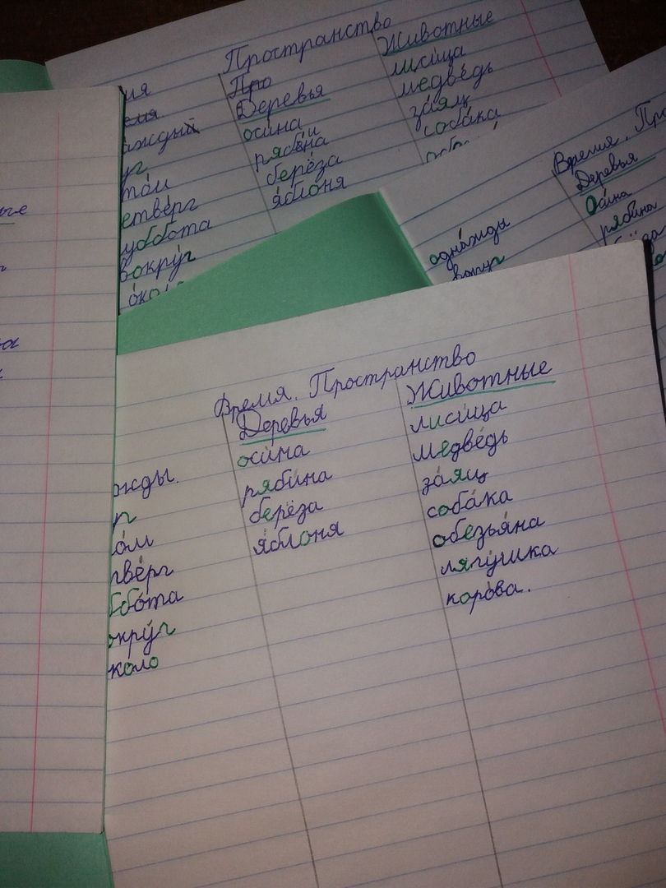
Изучение словарных слов
по методике С. Н. Лысенковой

Slide 8
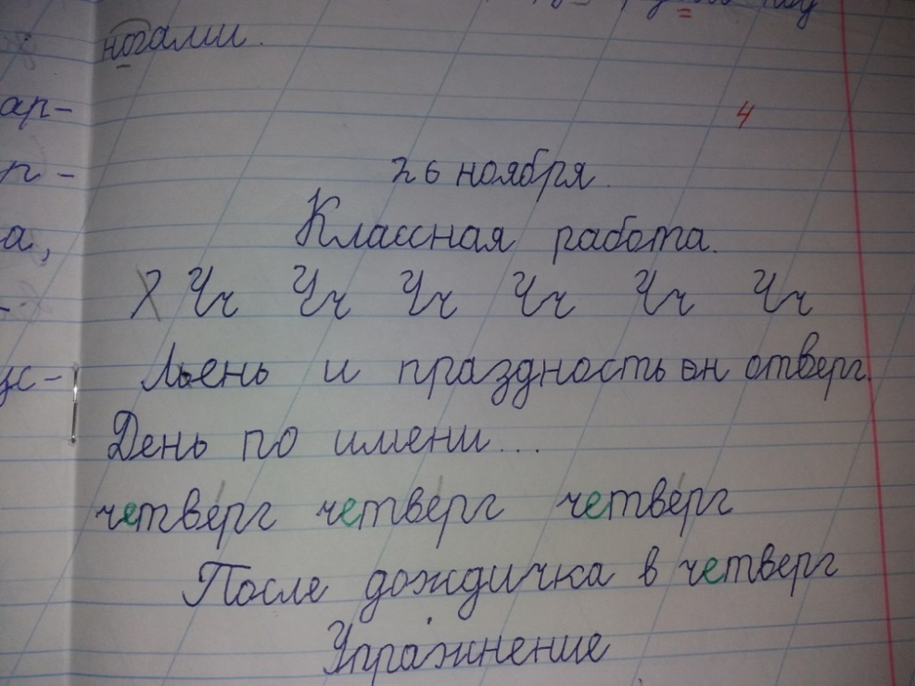
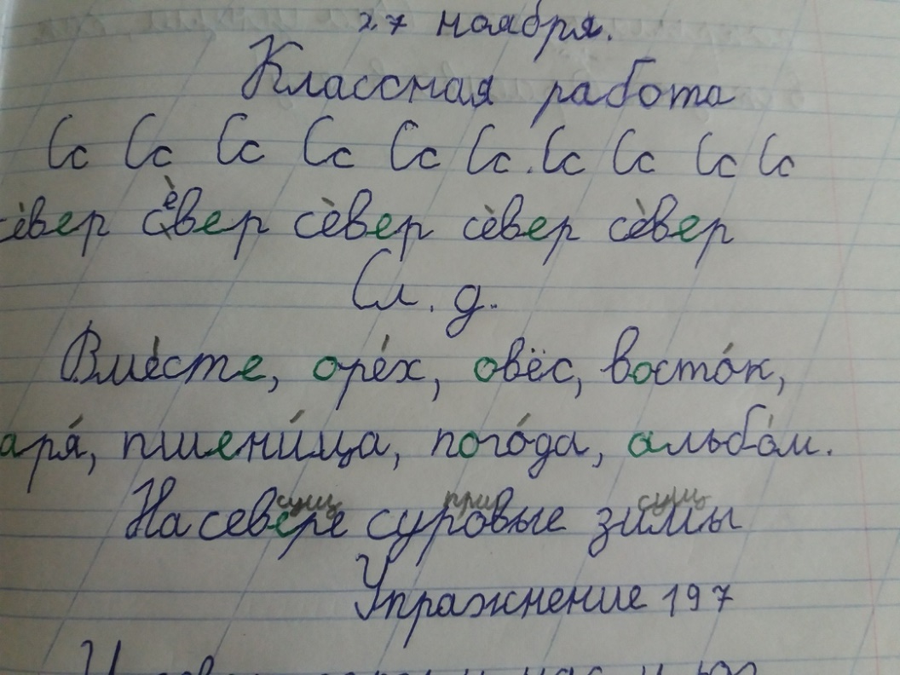
«Орфографическая пятиминутка»

Slide 9
Запоминание через ассоциацию

Slide 10
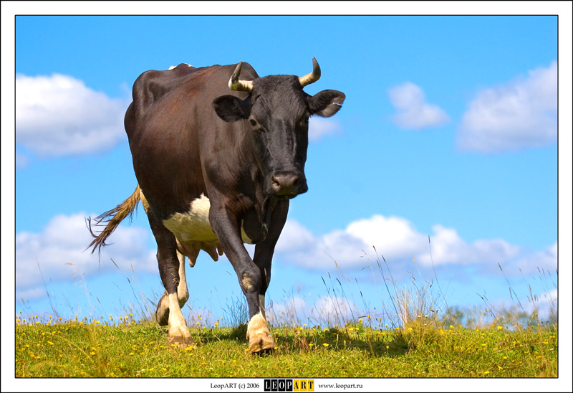
Чтение и отгадывание загадки.
Среди двора стоит копна,
Спереди вилы, сзади метла.
Корова

Slide 11
Игра «Собери слово из букв»
о
о
з
М
р
Игра «Собери слово из слогов»
ми
по
дор

Slide 12
Составьте предложение и запишите в тетради
На лугу пасётся .
Проверьте:
На лугу пасётся корова.

Slide 13
Вставьте пропущенные буквы.
Б…рёза, за…ц, в…р…бей, к…рова.
Вставьте в предложения подходящие слова.
Возле нашего дома растёт ___________.
На лугу пасётся __________.
_________ сел на подоконник.
_________ зимой белый.

Slide 14
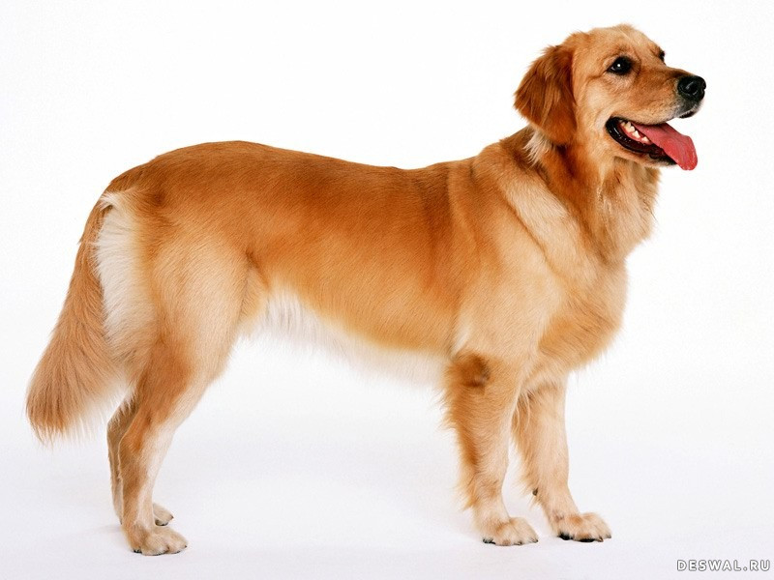
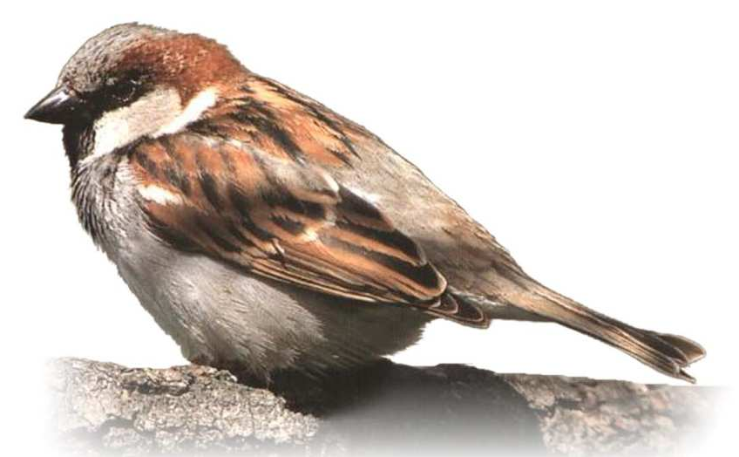
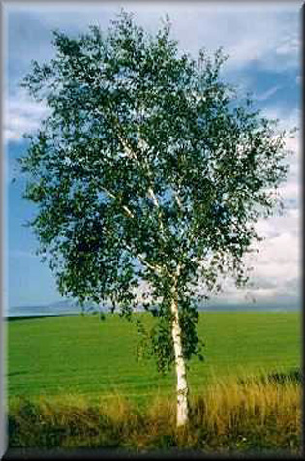
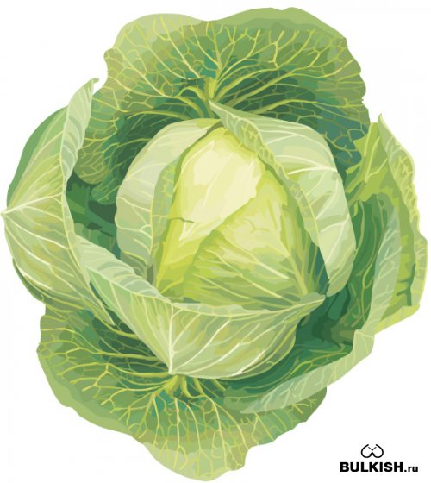
Напишите названия предметов
Проверьте:
Собака, воробей, берёза, капуста.

Slide 15
Заполни пропуски в словах. Затем раскрась нужную букву, а лишнюю зачеркни.
О
А
М…шина, к…пуста, к…р…ндаш, п…льто.
Е
И
Б…рёза, в…тер, р…бята.

Slide 16
Угадайте буквенный ребус
Ц
Д
Я
ВО
О
рона

Slide 17
Игра «Кто голос подаёт?»
Составьте предложения, вставляя пропущенные буквы. Попробуйте объединить эти предложения в один связный рассказ. Озаглавьте его.
п…тух
с…рока с…бака к…рова в…рона в…робей
чирикает лает
мычит кукарекает стрекочет каркает

Slide 18
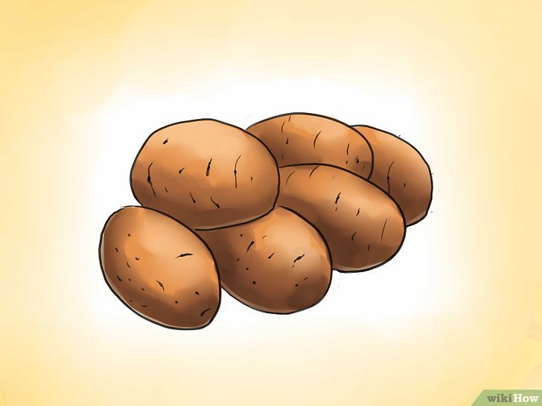
Из слов составьте предложение.
Огород, растёт, в, картофель.
Проверьте:
В огороде растёт картофель.

Slide 19
Назовите одним словом.
Сентябрь, октябрь, ноябрь. (месяц)
Понедельник, вторник, среда, четверг, пятница, суббота, воскресенье. (неделя)
Крупное промышленное предприятие. (завод)

Slide 20
Запишите слова, располагая их в алфавитном порядке. Вставьте пропущенные буквы, поставьте знак ударения:
Г…рой, адр…с, ур…жай, р…кета, ябл…ко, п…нал, т…пор, п…суда.

Slide 21
Заполни кроссворды подходящими словами.
А
О
З…вод, к…пуста, м…рковь, г…рох, к…рова, т…релка, алф…вит, л…пата, с…рока, р…бота.

Slide 22
Заполни кроссворды подходящими словами.
А
б | о | т | а
п | у | с | т | а
р | е | л | к | а
л | ф | а | в | и | т
в | о | д
м
к
л
г
с
О
р | к | о | в | ь
р | о | в | а
п | а | т | а
р | о | х
р | о | к | а
р
к
т
з
Завод, капуста, морковь, горох, корова, тарелка, алфавит, лопата, сорока, работа.

Slide 23
Игра «Расшифруй слово».
Замените числа буквами алфавита
и прочитайте слово.
2 10 13 6 20 26 16 22 7 18 33 2 13 16 12 16
билет
шофёр
яблоко

Slide 24
Спасибо
за внимание!

